Slide 1


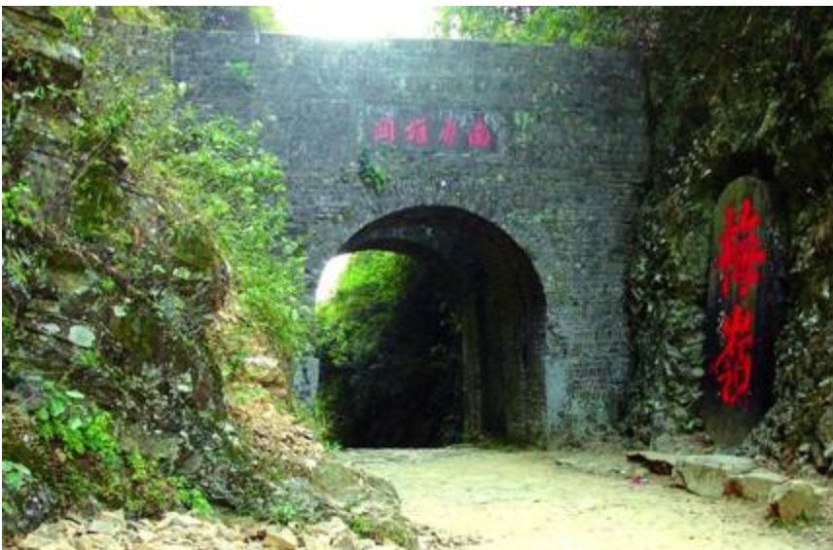
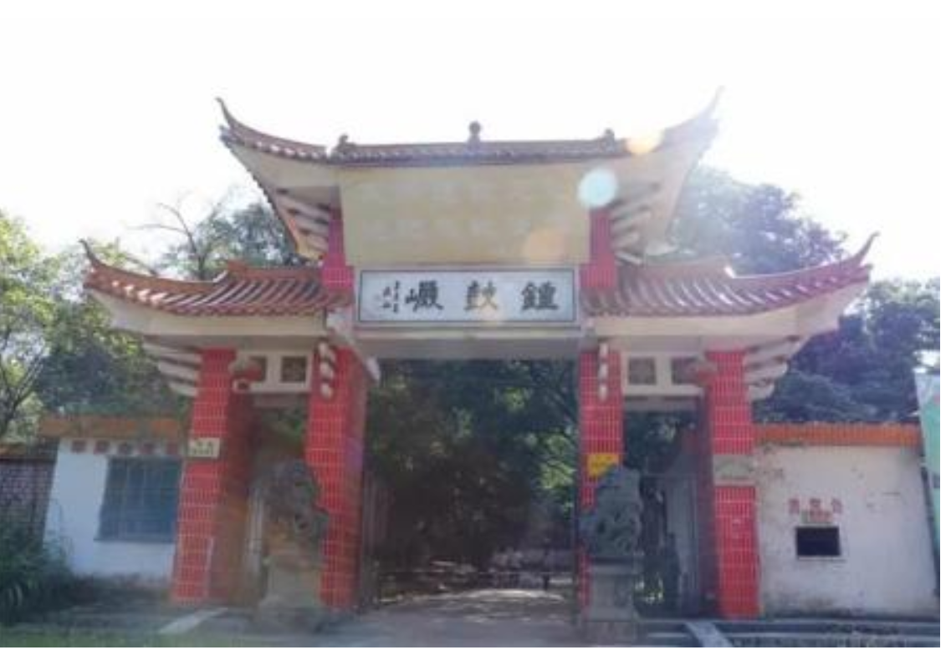
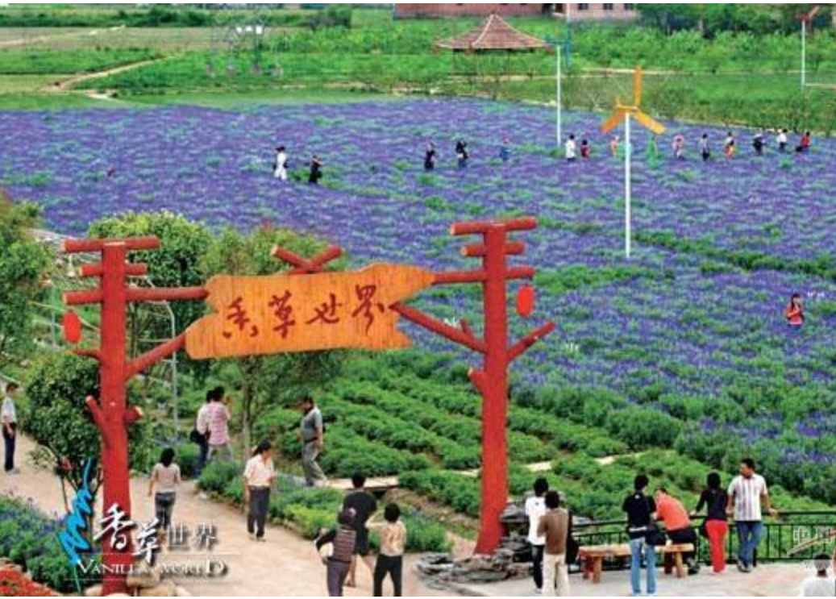


南雄旅游游客大数据分析月报
南雄旅游局、广东联通联合出品
2018年6月

Slide 2
目录
PART 1
游客总体分析
PART 2
省内游客分析
PART 3
省外游客分析

Slide 3
每日游客数量及走势
2018年6月来南雄旅游的游客共计22.0万人，每天接待游客人次如右图所示，在6月16日-18日的端午节假期期间来客呈高峰状态。建议节假日期间在主要交通枢纽布置相关餐饮、交通、住宿指引。

Slide 4
来南雄游客交通工具分析
来南雄游客使用交通工具中汽车占76.1%、火车占14.9%、其它占9.0%；汽车仍是来南雄的主要交通工具，做好各大汽车站的乘车路线安排、乘车指引与服务仍然十分重要。
汽车76.1%
广东73.7%，江西8.5%，湖南2.5%，山东2.4%，安徽2.2%，其余各省份共占10.7%
火车14.9%
广东85.8%，江西3.3%，湖南2.1%，安徽1.2%，江苏1.2%，其余各省份共占6.4%
其它9.0%
广东91.8%，湖南2.3%，江西1.6%，湖北0.6%，江苏0.5%，其余各省份共占3.2%

Slide 5


来南雄游客特征分析
来南雄游客62%为男性、38%为女性；游客年龄分布特征是:14岁及以下的少年占7.4%，15-24岁青年占19.8%，25-44岁的壮盛年占36.6%，45-64岁的中年占26.3%，65岁及以上的老年占10.0%；游客以壮盛年为主。
38%
62%

Slide 6
来南雄游客停留天数分析
来南雄游客停留天数总体分布情况是：停留1天占33.0%，停留2天占13.1%，停留3天占9.6%，停留4-6天占15.7%，停留7-15天占16.1%，15天以上占12.5%。游客以1-3天的短期旅游为主，共占55.7%。

Slide 7
南雄景点游客数量分析
各主要景点来客人数共计24.2万人次，包括珠玑古巷10.7万人次；梅岭梅关古道4.6万人次；主田香草世界3.5万人次；邓坊泉水谷漂流2.0万人次；梅岭钟鼓岩1.5万人次；坪田千年银杏1.0万人次；帽子峰森林公园0.9万人次。
单 位：万人次

Slide 8
目录
PART 1
游客总体分析
PART 2
省内游客分析
PART 3
省外游客分析

Slide 9
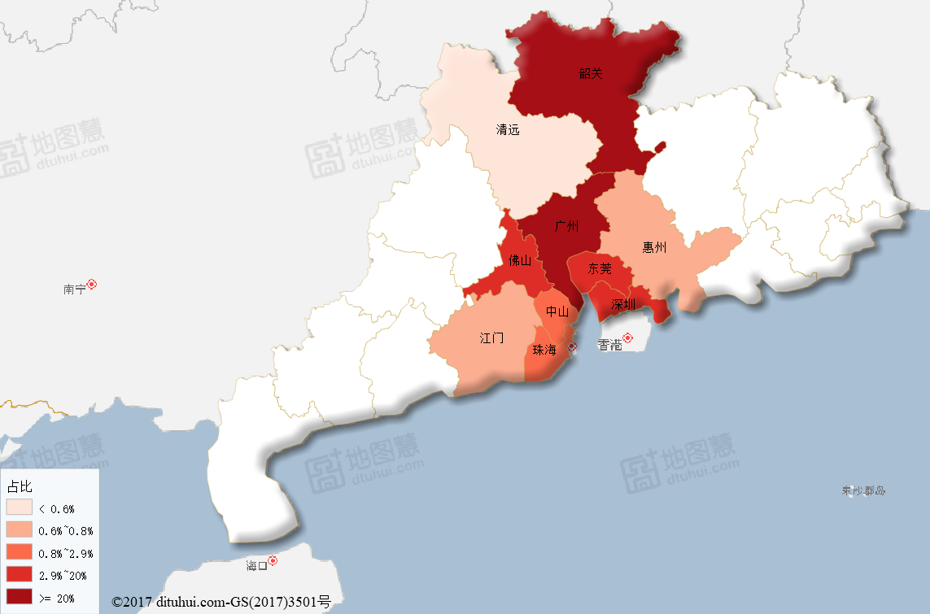
省内游客来源地市分布
2018年6月来南雄的省内游客主要来自以下10个城市，共占游客总数的98.1%，各城市游客占比分布如下：
1.韶关 57.3%
2.广州 20.0%
3.深圳 7.0%
4.佛山 7.0%
5.东莞 2.9%
6.中山 1.3%
7.珠海 0.8%
8.江门 0.7%
9.惠州 0.6%
10.清远 0.5%

Slide 10
省内游客交通工具分析
来南雄的省内游客使用交通工具中汽车占72.8%、火车占16.5%、其它占10.7%；汽车仍是来南雄的主要交通工具，做好各大汽车站的乘车路线安排、乘车指引与服务仍然十分重要。
汽车72.8%
韶关56.1%，广州19.4%，佛山7.7%，深圳7.2%，东莞3.1% ，其余各地市共占6.5%
火车16.5%
韶关54.6%，广州24.9%，深圳7.1%，佛山5.4%，东莞3.0% ，其余各地市共占5.0%
其它10.7%
韶关69.0%，广州16.1%，深圳5.6%，佛山4.6%，东莞1.7% ，其余各地市共占3.0%

Slide 11
省内游客特征分析
省内来南雄游客66%为男性、34%为女性；游客年龄分布特征是:14岁及以下的少年占3.7%，15-24岁青年占19.7%，25-44岁的壮盛年占41.5%，45-64岁的中年占28.1%，65岁及以上的老年占7.0%；游客仍以壮盛年为主。
34%
66%

Slide 12
省内游客停留天数分析
来南雄的省内游客停留天数总体分布特征是：停留1天占29.4%，停留2天占13.1%，停留3天占10.0%，停留4-6天占15.5%，停留7-15天占17.7%，15天以上占14.2%。1-3天内的短期旅游较多。

Slide 13
省内游客游览景点分析
各主要景点接待省内游客人数共计18.7万人次，包括珠玑古巷8.7万人次；主田香草世界3.2万人次；梅岭梅关古道2.6万人次；邓坊泉水谷漂流1.7万人次；梅岭钟鼓岩0.9万人次；坪田千年银杏0.9万人次；帽子峰森林公园0.7万人次。

Slide 14
目录
PART 1
游客总体分析
PART 2
省内游客分析
PART 3
省外游客分析

Slide 15
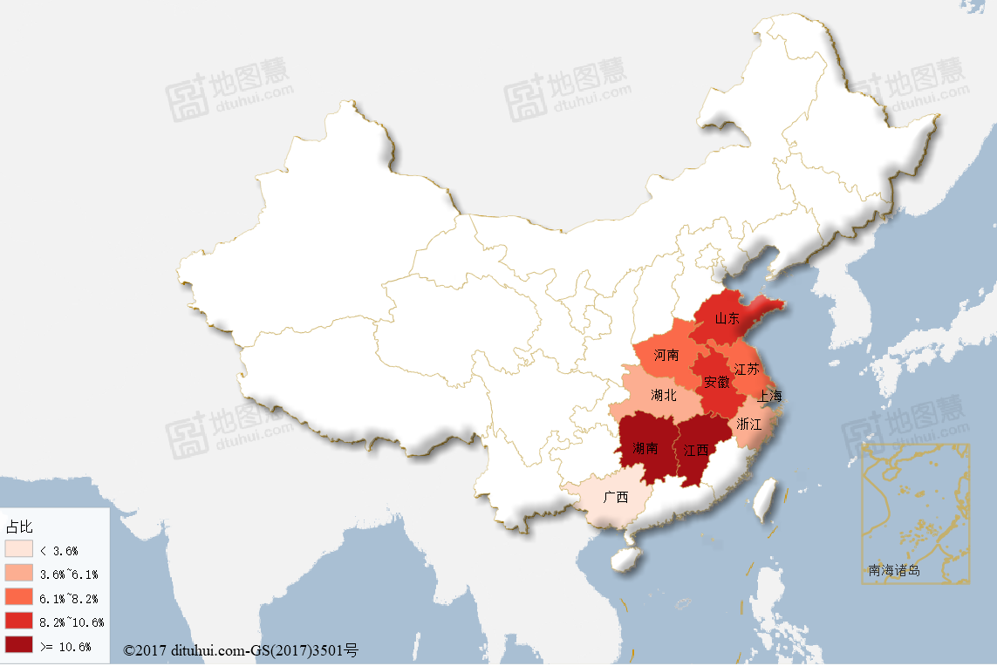
省外游客来源省区分布
2018年6月来南雄的省外游客主要来自以下10个省份，共占游客总数的87.3%，各省游客占比分布如下：
1.江西 31.1%
2.湖南 10.6%
3.山东 8.4%
4.安徽 8.2%
5.江苏 8.0%
6.河南 6.1%
7.湖北 4.5%
8.上海 4.5%
9.浙江 3.6%
10.广西 2.3%

Slide 16
省外游客交通工具分析
来南雄省外游客使用交通工具中汽车占87.5%、火车占9.3%、其它占3.2%；汽车仍是来南雄的主要交通工具，做好各大汽车站的乘车路线安排、乘车指引与服务仍然十分重要。
汽车87.5%
江西32.3%，湖南9.5%，山东9.0%，安徽8.4%，江苏8.1%，其余各省份共占32.7%
火车9.3%
江西23.3%，湖南14.7%，安徽8.7%，江苏8.2%，河南7.0%，其余各省份共占38.1%
其它3.2%
湖南27.6%，江西19.5%，湖北6.9%，江苏6.3%，浙江5.7%，其余各省份共占34.0%

Slide 17
省外游客停留天数分析
来南雄的省外游客停留天数总体分布特征是：停留1天占43.1%，停留2天占13.2%，停留3天占8.3%，停留4-6天占16.4%，停留7-15天占11.5%，15天以上占7.5%。省外游客以1-2天的短期旅游为主。

Slide 18
省外游客游览景点分析
各景点接待省外游客数共计5.5万人次，包括梅岭梅关古道2.0万人次；珠玑古巷2.0万人次；梅岭钟鼓岩0.6万人次；主田香草世界0.3万人次；邓坊泉水谷漂流0.3万人次；帽子峰森林公园0.1万人次；坪田千年银杏0.1万人次。
单 位：万人次

Slide 19
谢谢观看

